Slide 1
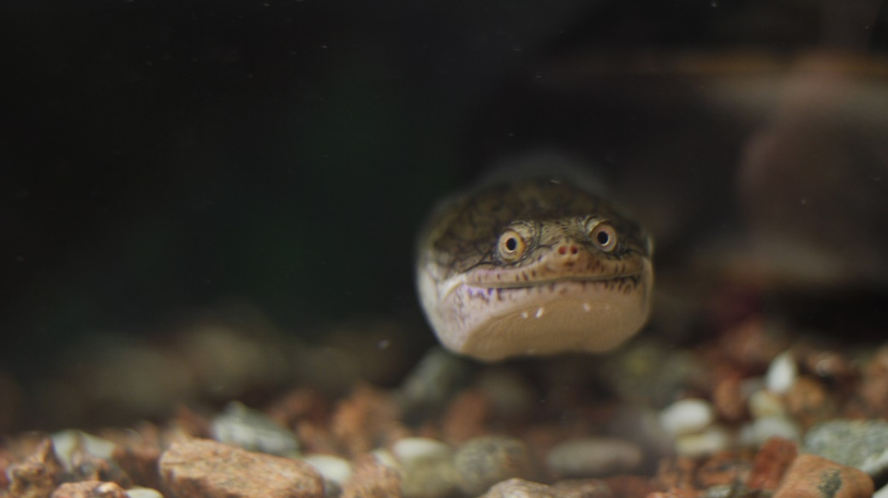
Kuvista oppimista
Taina Perkiö
Kuvat omia ja opiskelijoiden otoksia
2017

Slide 2
1. Miksi eksoottisia eläimiä pidetään lemmikkinä? Mikä ilo niistä on?

Slide 3
2. Millaisia haasteita eksoottisten lemmikkien pitämisessä on?

Slide 4
3. Eksoottisen lemmikin myymiseen ja pitämiseen liittyvää etiikkaa, keskustelu!

Slide 5
4. Turvallisuuteen kuuluu esim. loukkaantumisen ja tautien tarttumisen estäminen. Mitä muuta siihen kuuluu? Miten tulisi toimia?

Slide 6
5. Miten tunnistetaan, jos jokin on vinossa?

Slide 7
6. Miten selvitellä kuolinsyytä?

Slide 8
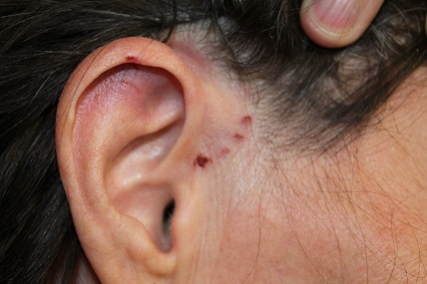
7. Miten estää oma tai jonkun muun loukkaantuminen ja sairastuminen hoidettaessa eksoottisia lemmikeitä?

Slide 9
8. Miten eksoottisia lemmikeitä käsitellään?

Slide 10
9. Miten eksoottiselle lemmikille järjestetään oikeanlaiset olosuhteet?

Slide 11
9. 1. Millaisia pohjamateriaaleja on?

Slide 12
9.2. Millaisia somisteita on?

Slide 13
9.3. Millaisia tekniikkavaatimuksia on?

Slide 14
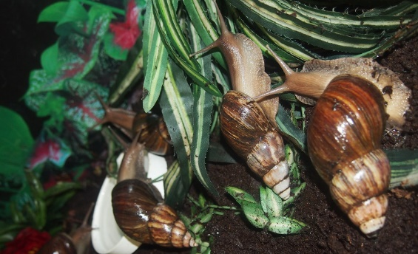
10. Onko vaarallisia materiaaleja?

Slide 15
11. Mitä merkitystä sukupuolilla on?

Slide 16
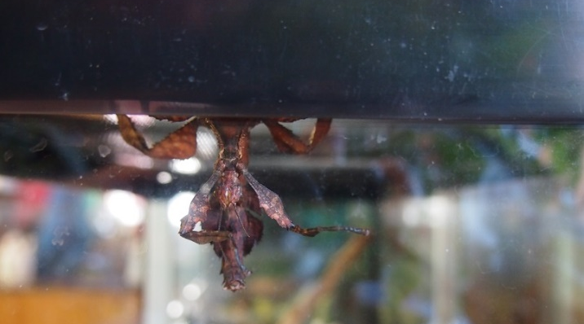
12. Miten eläinten karkaaminen estetään? Entä jos se karkaa, miten toimitaan?

Slide 17
13. Miten virikkeellistät eksoottista lemmikkiä?

Slide 18
14. Miten järjestetään ruokinta turvallisesti?

Slide 19
15. Mitä eläimet syövät? Mitä ravinnoksi? Mistä?

Slide 20
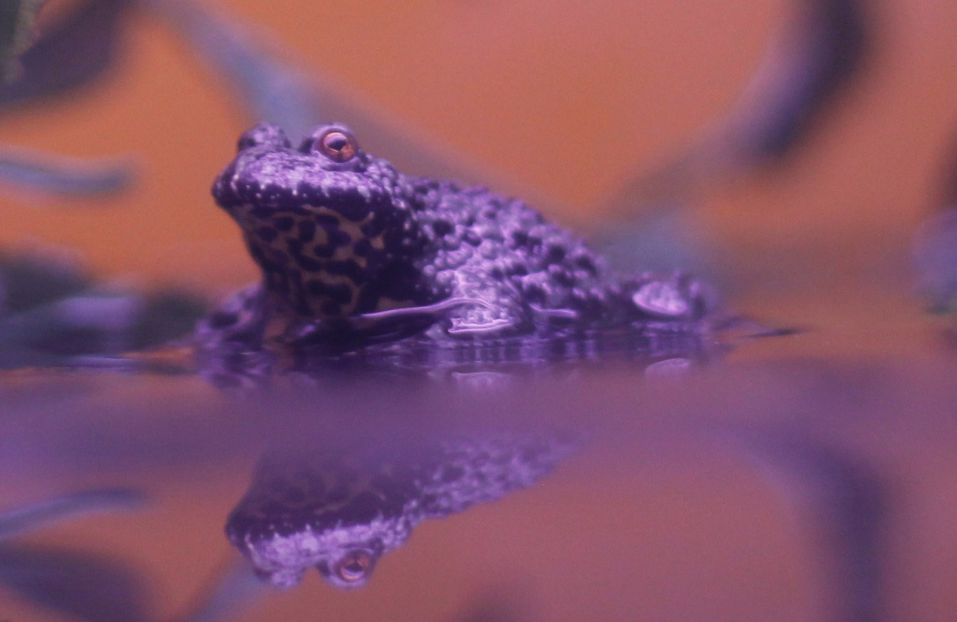
16. Mitä ravintolisiä tarvitsee antaa ja milloinka ja kenelle?

Slide 21
17. Miten ruokaeläimistä pidetään huoli?

Slide 22
18. Millainen kirjanpito eläimistä kannattaa pitää?

Slide 23
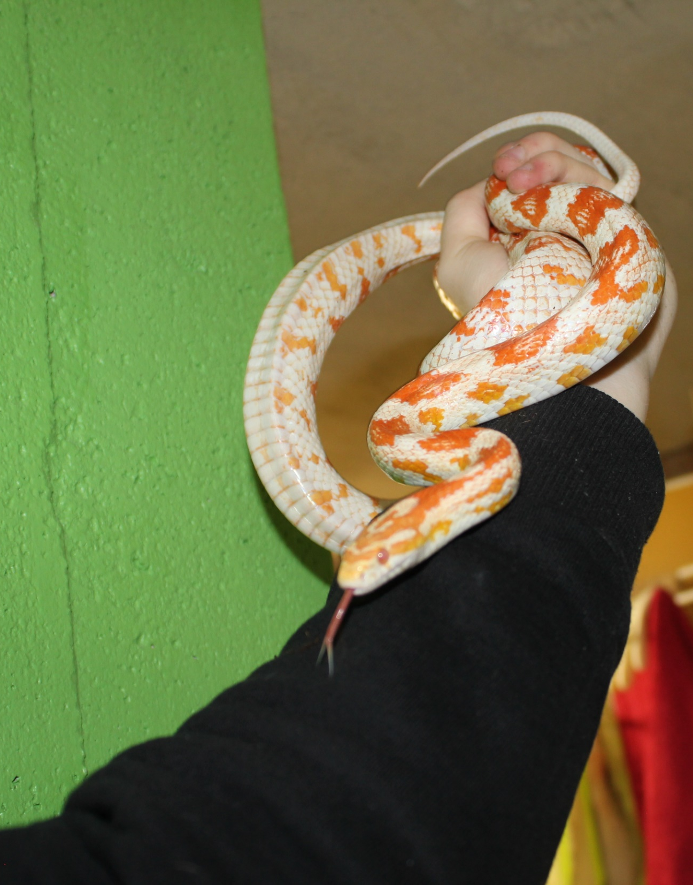
19. Miten eksoottisia eläimiä kasvatetaan?

Slide 24
19. Erityistapaukset

Slide 25
20. Miten eksoottiset eläimet sopivat Green Care-työhön?

Slide 26
21. Miten eksoottisten eläinten kasvatus/kauppa toimisi parhaiten?

Slide 27
22. Millainen tehtävä palvelee sinua parhaiten?

